Slide 2

Занятие 1

Slide 3
Что означает PHP
PHP (англ. PHP: Hypertext Preprocessor) — скриптовый язык программирования общего назначения, интенсивно применяемый для разработки веб-приложений. В настоящее время поддерживается подавляющим большинством хостинг-провайдеров и является одним из лидеров среди языков программирования, применяющихся для создания динамических веб-сайтов.

Slide 4

Вывод текста на экран. Оператор echo.
Когда нужно отобразить текст на веб-странице, то оператор echo является наиболее употребляемым оператором в PHP. Как его иcпользовать - после слова echo нужно поместить строку текста в кавычки:

Slide 5

Вывод текста на экран. Оператор echo.
Для отображения текста можно использовать как двойные кавычки, так и одинарные. Для чисел кавычки можно не использовать:

Slide 6
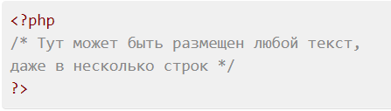
Комментарии в скриптах
Комментарии нужны для описания написанного скрипта. Они нужны, если скрипт разрабатывается долгое время, или разрабатывается несколькими людьми, то невозможно запомнить всю структуру программы не оставляя описание в комментариях.
В PHP существует 3 типа комментариев.
Первый позволяет размещать комментарии в нескольких строках. Начинается такой тип комментариев с символов /* и заканчиваются */, например:

Slide 7
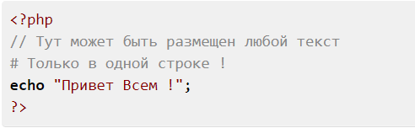
Комментарии в скриптах
Следующие два типа являются однострочными. Такие комментарии начинаются с символов // или # и продолжаются до конца строки. Пример:

Slide 8

Переменные в PHP
PHP создан не только для форматирования статичного текста. Для того, чтобы обрабатывать различные данные были придуманы переменные. Переменная - контейнер c данными. Каждая переменная содержит определенное значение.
Синтаксис переменной состоит из знака доллара - $ и "свободного" идентификатора которому присваивается какое-нибудь значение.

Slide 9
Переменные в PHP
ВАЖНО!
Имя (идентификатор) переменной не может
начинаться с цифр и пробела
Имя переменной чувствительно к регистру

Slide 10
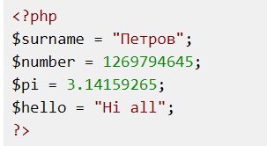
Создание переменной
Переменная создается тогда, когда ей присваивают какое-нибудь значение. Для присвоения значения переменной используют оператор присвоения, который состоит из знака равенства =. Например:

Slide 11
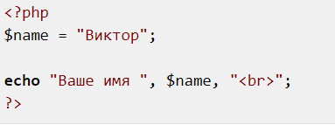
Создание переменной
Переменную можно вывести на экран с помощью оператора echo, вот так:

Slide 12
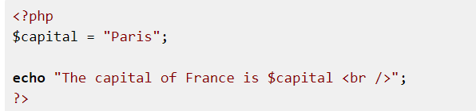
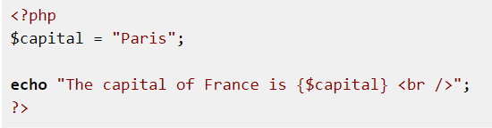
Интерполяция переменных в PHP
Если имя переменной заключено в двойные (не одинарные) кавычки, то переменная интерполируется.

Slide 13
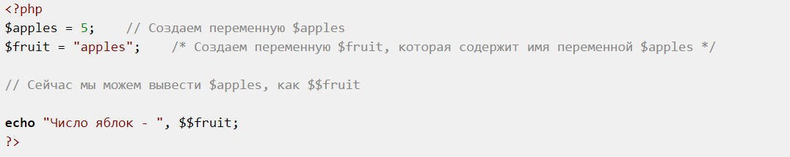
Переменные, содержащие имена других переменных
В PHP возможно размещать в значение переменных не только обычные значения, но и имена других переменных.

Slide 14
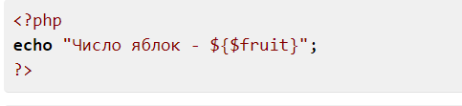
Переменные, содержащие имена других переменных
Для корректного отображения подобных переменных в строковых константах, заключенных в двойные кавычки, следует также использовать фигурные скобки: ${$fruit}. Например:

Slide 15

Константы в PHP
Когда не нужно менять заданное значение для переменной, то имеет смысл создать константу и потом использовать ее в любой части скрипта. Для описания константы используют функцию define, которой передается ее имя и значение, например:

Slide 16
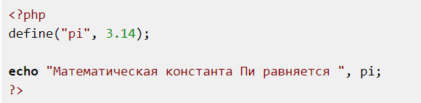
Константы в PHP
Имя константы нужно всегда заключать в кавычки, а ее значение только тогда когда оно является строкой.
Пример использования константы:

Slide 17
Константы в PHP
Попытка изменения константы приведет к неработоспособности скрипта ! В качестве имени константы нельзя использовать зарезервированные слова в PHP

Slide 18
Константы в PHP
__LINE__
Номер текущей строки скрипта
__FILE__
Полное имя файла текущего скрипта
__FUNCTION__
Имя текущей исполняемой функции
__CLASS__
Имя текущего класса

Slide 19
Константы в PHP
__METHOD__
Имя текущего метода класса
PHP_VERSION
Версия PHP
PHP_OS
Операционная система под управлением которой работает PHP
DEFAULT_INNCLUE_PATH
Список путей, в которых PHP ищет подключаемые файлы

Slide 20
Типы данных PHP
PHP является языком динамической типизации, тип переменной определяется на основе её значения. Но все же нужно знать какие типы данных существуют в PHP. Ниже перечислены все типы, которые можно использовать в PHP:
Boolean. Это логический тип, который содержит значение true или false.
Integer. Содержит значения целого числа (Например: 4 или 10 или другое целое число).

Slide 21
Типы данных PHP
String. Содержит значение текста произвольной длины (Например: Олег, Киев, Австрия).
Float. Вещественное число (Например: 1.2, 3.14, 8.5498777).
Object. Объект.
Array. Массив.
Resource. Ресурс (Например: файл).
NULL. Значение NULL.

Slide 22
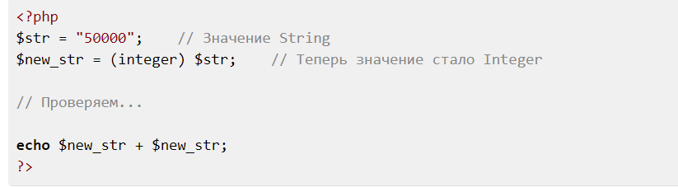
Типы данных PHP
Для предотвращения появления ошибок рекомендуется не смешивать разные типы данных.
Если вы хотите явно изменить тип данных переменной, то для этого нужно слева от имени переменной в круглых скобках указать нужный тип:

Slide 23
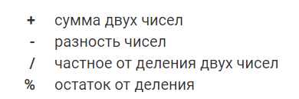
Математические операторы
Числовые данные обрабатываются при помощи таких операторов PHP:

Slide 24

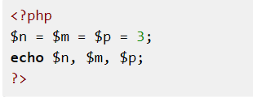
Операторы присвоения в PHP
Основным оператором присвоения является знак равенства =. Он присваивает значение определенной переменной:
В одной строке можно присвоить одно значение сразу нескольким переменным, например:

Slide 25
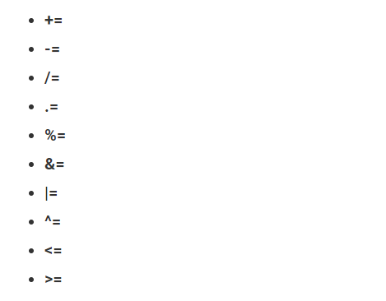
Операторы присвоения в PHP
Также в PHP есть комбинированные операторы, которые делают код более компактным. Вот их перечень:

Slide 26
Операторы присвоения в PHP
Например, если нужно прибавить 55 к значению переменной $number, это можно записать как:
$number = $number + 55,
а если использовать комбинированный оператор, то так: $number += 55.

Slide 27
Математические функции
PHP имеет огромное количество математических функций, вот их полный перечень:
Abs. Модуль числа.
Sin. Синус.
Sinh. Гиперболический синус.
Cos. Косинус
Cosh. Гиперболический косинус.
Acos. Арккосинус
Acosh. Гиперболический арккосинус.
Asin. Арксинус.

Slide 28
Математические функции
Asinh. Гиперболический арксинус.
Atan2. Арктангенс частного двух переменных.
Tan. Тангенс.
Tanh. Гиперболический тангенс.
Atan. Арктангенс.
Atan. Гиперболический арктангенс
Base_convert. Преобразование числа в строковом представлении из одной системы счисления в другую.
Decoct. Преобразование числа в восьмеричное представление в виде строки.

Slide 29
Математические функции
Bindec. Преобразование строки, предоставленной в двоичном числе, в целое значение.
Octdec. Преобразование строки, представляющей восьмеричное число, в целое число.
Hexdec. Преобразование строки, которая представляет шестнадцатеричное число, в целое число.
Ceil. Округление числа в большую сторону.
Floor. Округление числа в меньшую сторону.
Deg2rad. Градусы в радианы.
Exp. Вычисление экспоненты числа.
Fmod. Остаток от деления двух чисел.

Slide 30
Математические функции
Hypot. Вычисление гипотенузы по двум катетам.
Is_finite. Проверка, является ли число конечным вещественным числом.
Is_infinite. Проверка, является ли число бесконечностью.
Is_nan. Проверка, является ли значение Не числом(Not-A-Number).
Lcg_value. Генератор случайных чисел.
Log10. Десятичный логарифм.
Log. Натуральный логарифм.

Slide 31

Математические функции
Max. Максимум заданных чисел.
Min. Минимум заданных чисел.
Mt_getrandmax. Макс. значение, которое можно получить функцией mt_rand.
Mt_rand. Генератор псевдослучайных чисел по алгоритму.
Pi. Значение числа π.
Pow. Возведение в степень.
Round. Округляет число типа float.
Sqrt. Квадратный корень.

Slide 32
Увеличение и уменьшение
Оператор ++ называют инкрементом, а -- декрементом.
++$a
Пре-инкремент. Увеличивает значение на единицу, затем возвращает значение
$a++
Пост-инкремент. Возвращает текущее значение, после чего увеличивает его на единицу.

Slide 33
Увеличение и уменьшение
--$a
Пре-декремент. Уменьшает значение на единицу, затем возвращает значение
$a--
Пост-декремент. Возвращает текущее значение, после чего уменьшает его на единицу.

Slide 34
Строковые операторы PHP
PHP имеет два строковых оператора.
Первый - оператор конкатенации ., который объединяет две строки в одну.
Второй - конкатенирующий оператор присвоения .=, добавляет к строке нужное значение.

Slide 35
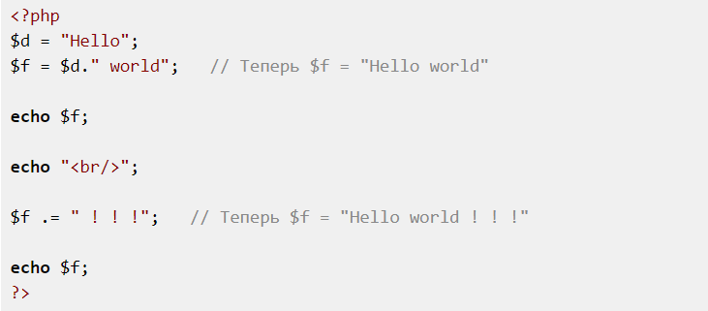
Строковые операторы PHP

Slide 36

Условный оператор IF в PHP
Во всех высокоуровневых языках программирования есть оператор if, в PHP синтаксис этого оператора такой:
exp (выражение) - логическое выражение, которое может быть истиной (TRUE) или ложью (FALSE).
statement (инструкция) выполняется тогда, когда exp — истина, и не выполняется когда exp ложь!

Slide 37
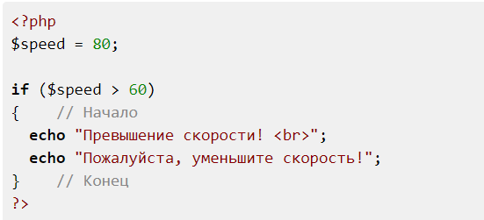
Условный оператор IF в PHP
Если нужно чтобы при выполнении условия выполнялись сразу несколько операторов, то нужно заключить их в фигурные скобки { и }:

Slide 38
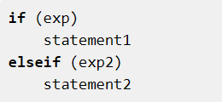
Оператор ELSEIF в PHP
Оператор if имеет еще одно расширение, это оператор elseif, он используется для последовательной проверки условий. Синтаксис:

Slide 39
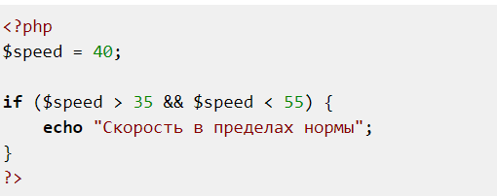
Логические операторы PHP
Если нам нужно применить к выражению несколько условий, например: если больше 3 и меньше 6, то с помощью логических операторов мы можем это записать так:

Slide 40
Операторы сравнения PHP
== | Равенство | Истина, если $a равно $b
=== | Идентичность | Истина, если $a равно $b, и они одного и того же типа
!= | Неравенство | Истина, если $a не равно $b
<> | Неравенство | Истина, если $a не равно $b
!== | Неидентичность | Истина, если $a не равно $b, или они не одного типа
< | Меньше | Истина, если $a меньше $b
> | Больше | Истина, если $a больше $b
<= | Меньше или равно | Истина, если $a меньше или равно $b
>= | Больше или равно | Истина, если $a больше или равно $b

Slide 41
Логические операторы PHP
Полный список логических операторов представленный в таблице:
and | Логическое "И" | Истина, если истинно $a и $b
&& | Логическое "И" | Истина, если истинно $a и $b
or | Логическое "ИЛИ" | Истина, если истинно $a или $b
|| | Логическое "ИЛИ" | Истина, если истинно $a или $b
xor | Логическое "Исключающее ИЛИ" | Истина, если истинно $a или $b, но не оба одновременно
! | Логическое "НЕ" | Истина, если $a ложь

Slide 42

Тернарный оператор PHP
Тернарный оператор работает почти также как и оператор if, но при использовании тернарного оператора, мы вместо ключевых слов пишем ? и :.
Синтаксис:
Если условие выполняется, то переменной $var присваивается результат вычисления exp1, иначе exp2.

Slide 43
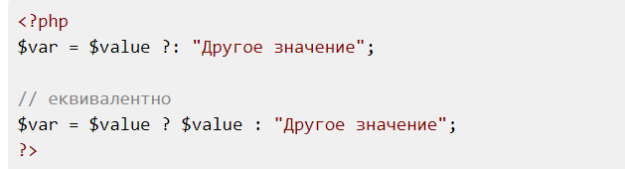
Тернарный оператор PHP
Начиная с версии PHP 5.3 можно использовать тернарный оператор в таком варианте:
Этот вариант полезно использовать, когда нужно изменить значение переменной, только в случае, когда проверяемая переменная не равняется true

Slide 44
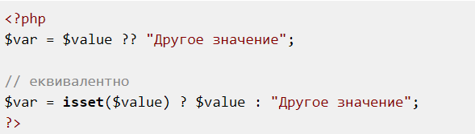
Тернарный оператор PHP
Также, уже начиная с версии PHP 7.0 можно использовать тернарный оператор в таком варианте:
Такой вариант полезно использовать, если нужно сначала проверить существует ли переменная. Т. е., если переменная не существует, то использовать какое-то другое значение.

